Slide 1

《追求理解的教学设计》
——第十章和第十一章
读书交流会
新北区龙虎塘中学 吴秋萍

Slide 2
逆向设计的三层次：
目标
评估
策略

Slide 3
灌输式
在同一水平上对待所有知识，即知识是用来回忆的口头传授的材料。
教学方法
揭示式
给学生提供说明问题的体验，通过经验将概念与生活相联系，让学生理解容易。

Slide 4
灌输式
肤浅
孤立
隐瞒
健忘、惰性、误解
学生理解困难

Slide 5
揭示式
深度
交融
揭露
主动、深刻、灵活
学生理解容易

Slide 6
优质教育关键在：弄清楚重要问题是什么，并始终保持这些问题的生命力，对问题的持续思考。
有效的揭示策略：仔细寻找教材中那些可以重新组织成基本问题的表述，这些问题可以实现跨单元、课程以及其他关键主题的研究。

Slide 7
揭示教学法的核心：
在于设计学习内容开展质疑的学习。
隐藏了对理解主题的潜在不确定性、争论和细微差别，一旦对主题不感兴趣，就导致不进一步的调查研究。
过度简化：
潜藏的和生成的问题对理解至关重要，不因时间有限弃之不顾。
适度简化：

Slide 8
个人一些思考：
以七下为例：
教学内容
生活情境
新闻报道：老人烫伤之后，用牙膏、酱油进行自救处理，引发严重后果
血液的组成成分与功能
1、自己生病挂水时，针插入的血管
2、跑步跌倒时，膝盖磨破之后渗血，受伤的血管
3、遇到分岔点如何判断血管的类型
血管的类型与特征

Slide 9
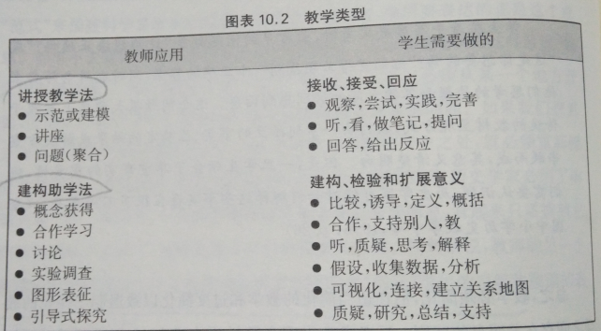
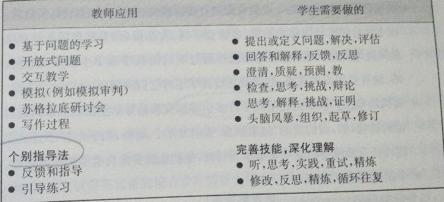

Slide 10
特别关注：
1、教学类型与教学内容相关联
2、谨防习惯和舒适引发的自我欺骗

Slide 11
该如何设计呢？
1、设计思路
2、反馈调整

Slide 12
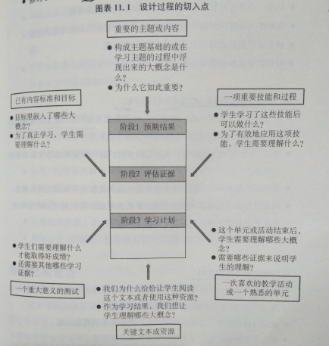
设计6始：
1、从内容标准开始
2、从考虑现实世界所需的应用开始
3、从一种重要的资源和一次喜欢的活动开始
4、从一项重要的技能开始
5、从关键的评估开始
6、从已有的单元开始

Slide 13
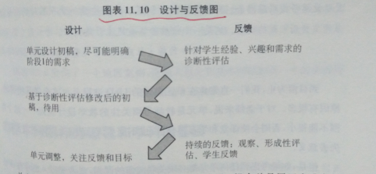
时刻反馈，及时调整
在不断的反馈过程中，不断的调整教学设计，最终优化符合教学目标的学习结果。

Slide 14
感谢大家的耐心聆听
不足之处请大家批评指正
谢谢指导

